Slide 1

Wise QA Team x
Mentor Toplantısı
-/02/2023
IT nedir? Developer ile Tester Arasindaki Farklar

Slide 2

Geçen Haftanın Değerlendirmesi
Neleri güzel yaptım?
Neleri daha güzel yapabilirdim?

Slide 3

IT Nedir?
İngilizcede ’Information Technology’ kelimelerinin kısaltması olan IT, bilişim teknolojileri anlamına gelir.
IT bir kavram olarak ilk defa Harvard Bussiness Review tarafından dünya literatürüne kazandırılmış. Harvard Üniversitesi, IT kavramını genel maksatlı bilgisayarlı işlemlerin programlanması ve çeşitli görevlerin yerine getirilmesi olarak açıklamıştır.
IT terimi, kişisel bilgisayarlar veya ev sistemleri, devlet kurumları veya özel şirketlerin bilgi yönetimi için kullanılır.
Peki, bilişim sistemleri ne iş yapar? Bilişim sistemleri; bilgisayar ağları, sistem, fiziksel donanım, yazılım, sesli ve görüntülü iletişim veya güvenlik gibi birçok alanı kapsar.
Network olarak da anılan bilgisayar ağları ve iletişim, internetin temelini oluşturan iletişim ağları anlamına gelir. Veri aktarma ve paylaşma ihtiyacından doğan network alanı, dünya genelinde 2 milyardan fazla olan kişisel bilgisayarı ve sunucuları birbirine bağlar. Böylece ortaya çıkan ve iletişim ağlarının en büyüğü olan internet, tüm teknolojinin temelini oluşturur.

Slide 4

IT Uzmanı Kimdir?
IT uzmanı görevi büyük veri merkezleri veya şirketlerin bilişim sistemini
ayakta tutması gereken personeldir. Bilgisayar ağları, sistem,
fiziksel donanım, yazılım, sesli ve görüntülü iletişim veya
güvenlik gibi tüm bileşenleri yöneten IT uzmanı, hizmetlerin aktif
çalışmasını sağlar.
IT Uzmanı Sorumlulukları Nelerdir?
Sürekli gelişen bilişim teknolojileriyle birlikte IT uzmanı görev tanımı da genişlemektedir. Veri depolama, sorgulama, kategorize etme ya da özetleme ile konuya özel sonuç üreten IT uzmanları, problem çözme odaklı çalışır.
Ayrıca büyüyen bir veri merkezinin tüm ihtiyaçlarını göz önünde bulunduran IT uzmanları raporlama ve listelemeyle bir iş programı oluşturarak sistemin teknolojinin gerisinde kalmasını engeller. Bunun için fiziksel donanım ilavesi veya değişimi ya da gerekli yazılımların güncellemeleri gibi işleri de yapar.
Alanına göre uzmanlaşan IT personelleri network sistemlerinin tasarımını, konfigürasyonunu, bakım ve idamesini gerçekleştirirken sunucu sistemlerinin kurulumu ve işletmesini de yapar. Fiziksel donanımlardan sorumlu IT uzmanı, arıza ve bakım işlerini yönetirken yazılımcı bir uzman gereken madde güncellemelerini yazar veya test eder.

Slide 5
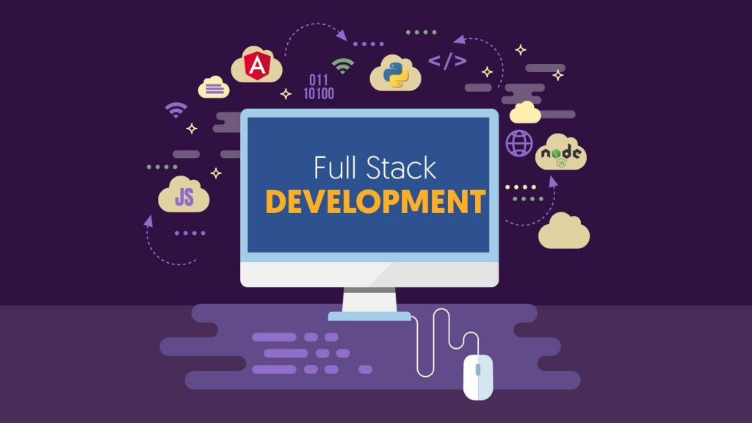
DEVELOPER (DEV) : Tekniği yüksek olur ve yazılımı yaparak application oluşturur.Daha iyi anlayacağımız manada code yazan kimsedir.
Sorumluluklar:
Kendilerine aktarılan Software Requirement Dokümanını toparlar ve
gereken application ve programın oluşumunu sağlar.
Beklentileri ve gereksinimleri (costumer requirement) karşılayacak
yüksek kalitede code yazarlar.
Software dokümanını oluşturur ve önceki dökümanları günceller.
Developer Ünvanları
javaScript + React + Bootsrap → Frontend Developer
java + node JS + SpringBoot + API → Backend Develeper
java + SQL + JDBC + Hıbernate + MongoDB→ Database Developer
Frontend + Backend + Database → Full- Stack Developer

Slide 6

Yazılım Test Mühendisi (Tester): arayüz sorunlarını, düşük performans ve hataları ortadan kaldırmak için uygulamaları test eden kalite güvence uzmanlarıdır. Bunu başarmak için, yazılımın yaşam döngüsü boyunca farklı aşamalarda kullanıcı kabulü, fonksiyonel, performans ve stres testleri gibi çeşitli testler yaparlar.
Sorumluluklar:
İşletmecinin gereksinimlerini(requirement)
analiz etmek
Test plan ve test statejisini oluşturulması
Testcase ve test scenario hazırlanması
Testcaselerin çalıştırılması
Hataların takibi (Defect tracking)
Raporların hazırlanması

Slide 7
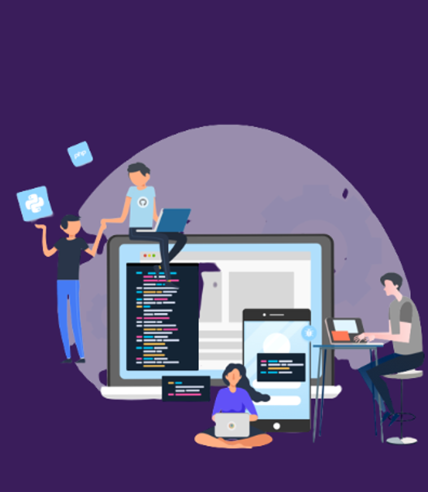
Yazılım Test Mühendisi (Tester) Ünvanları
Manual Tester:Sistemde kullanıcıların karşılaşabileceği ve geliştiricilerin sorunlara çözüm bulmasına yardımcı olabilecek sorunlar ve hataları manual teknikler kullanarak arar.
Automation Terster = sadece verilen görevlerde kendi üzerine düşen script (kodlari) yazan kimsedir.
Software Development Engineer in test (SDET)= Bu kişi bir projenin başından sonuna yapılmasında dizayn, özelliklerin oluşması ve raporların oluşması gibi tüm aşamaların setup’ını (kurulumunu) yapar.
QA-Quality Assurance Analist(Kalite Güvence Analisti)= yazılımın işlevselliğini değerlendiren ve herhangi bir hata ve sorunu arayan uzmanlardır.
Java +Selenium + SDLC → UI(User Interface) Tester
Java +API + SDLC => API Tester→ BackEnd Tester
Java + SQL + JDBC + SDLC→ Database Testing / Backend Tester
UI(User Interface) + Backend + Database → Full- Stack Tester

Slide 8
Developer İle Tester Arasindaki Farklar Nelerdir?
Software Developer | Software Tester
1. Uygulamayı müşteri veya müşteri ihtiyaçlarına göre geliştiren kişidir. | 1. Uygulamanın müşteri ve müşteri gereksinimlerine göre çalışıp çalışmadığını kontrol ederek uygulamayı test eden kişidir.
2. İyi bir developer, yazılımla alakalı teknik bilgi sahibidir. | 2. Tester yazılım teknik bilgisine sahip olmadan da manual testler ve blackbox test teknikleri ile testler yapabilir.
3. Tüm geliştirme aşamalarına dahil olup kodun geliştirilmesinden sorumlu olan ve ayrıca belirli bir yazılımın veya uygulamanın ihtiyaçlarını üretmek için kodu yazan kişidir. | 3. Geliştirme ekibi tarafından yazılan kodun uygun olup olmadığını kontrol ederek uygulamayı test eden, ayrıca kodun o uygulamanın ve yazılımın gereksinimlerini karşılayıp karşılamadığını test eden kişidir.
4. Her zaman uygulama veya yazılımın nasıl çalışabileceğine odaklanırlar. | 4. Her zaman uygulamanın veya yazılımın nerede yanlış gidebileceğine odaklanırlar.
5. İyi developerlar her zaman sorunları mümkün olan en kısa sürede anlar. | 5. İyi testçiler her zaman sorunları mümkün olan en kısa sürede bildirirler.
6. İyi developerlar her zaman sistem tasarımını model alır, bu da uygulamayı müşteri gereksinimlerini göz önünde bulundurarak oluşturdukları anlamına gelir. | 6. İyi test uzmanları her zaman kullanıcı davranışını model alır, yani son kullanıcıyı akılda tutarak uygulamayı veya yazılımı test ederler.
7. Yazılımı veya uygulamayı yapan kişidir. | 7. Yazılımı veya uygulamayı test eden kişidir.
8. Mükemmel developerlar, yalnızca en iyi uygulamayı yapmakla kalmaz, aynı zamanda uygulamayı daha da geliştirmek için önerilerde bulunurlar. | 8. Mükemmel testçiler, yalnızca uygulamadaki hataları değil, aynı zamanda hatanın temel nedenini de bulan kişilerdir.
9. Ana amacı, uygulamayı hatasız ve beklentileri karşılayan hale getirmektir. | 9. Ana amacı, uygulamada mümkün olduğunca çok hatayı bulmaktır, böylece uygulama güvenilir ve kalite odaklı olabilir.

Slide 9

Kemerini bağla!
Uçuşa geçiyoruz!!!

